Slide 1

جمعية لياقة الرياضية
الخطة التشغيلية
(2025)

Slide 2

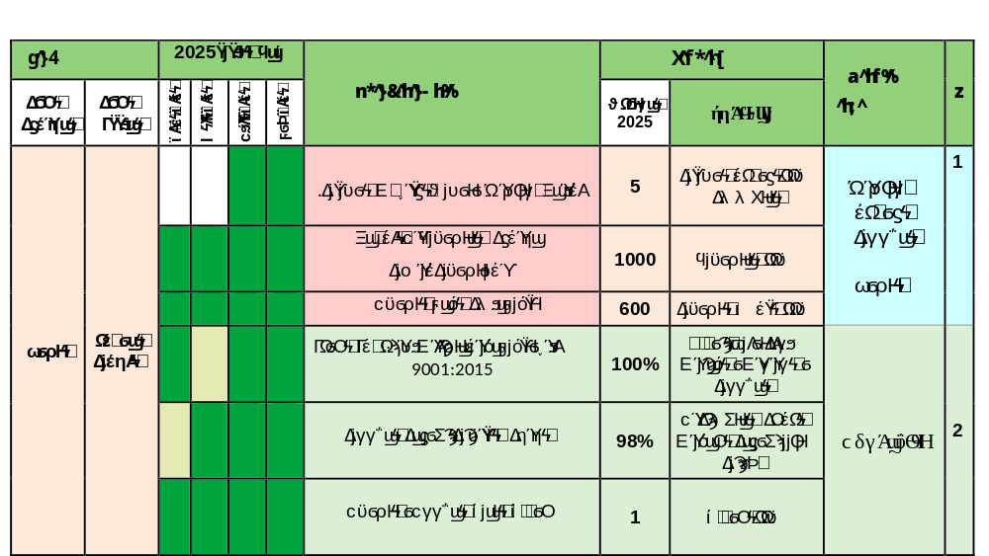
المحور الأستراتيجي : التعلم والنمو
الهدف ا لأستراتيجي : تحسين رحلة الموظف والمتطوع
تطوير البناء المؤسسي والتنظيمي

Slide 3
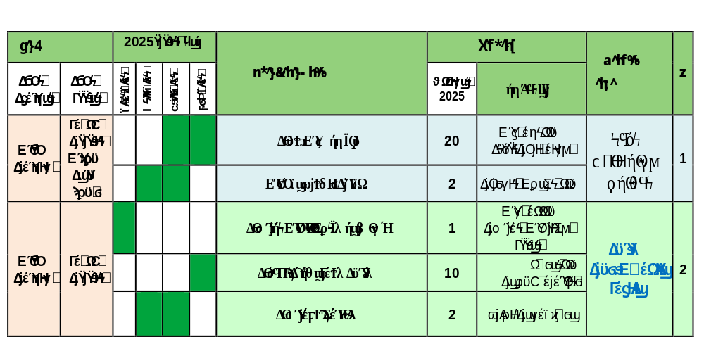
المحور الأستراتيجي : العمليات الداخلية
الهدف ا لأستراتيجي : توسيع الشراكات الاستراتيجية المحلية والدولية
تعميق الفهم المؤسسي للاحتياجات الرياضية

Slide 4
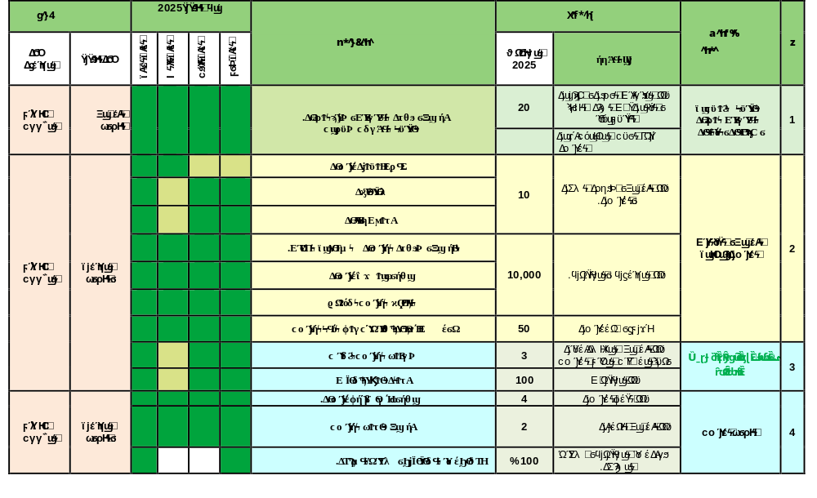
المحور الأستراتيجي : المستفيدون وأصحاب المصلحة
الهدف ا لأستراتيجي تعزيز السمعة والمكانة المؤسسية – تنمية الرياضة المجتمعية
تأهيل كوادر رياضية – تمكين ورعاية المرأة في المجال الرياضي

Slide 5
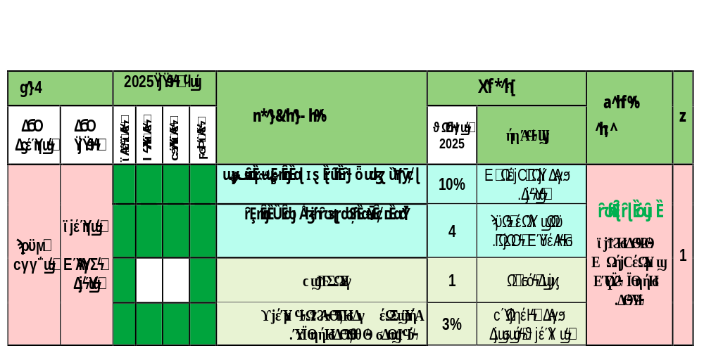
المحور الأستراتيجي : المالي
الهدف ا لأستراتيجي :توفير مخصصات الموازنات المالية وترشيد الإنفاق

Slide 6
فريق إعداد الخطة الاستراتيجية
م | الاسم | المسمى الوظيفي
1 | أ/ ابتسام فاضل مكمي العنزي | جمعية لياقة-رئيس المجلس
2 | احمد الكويكبي أ/ | مستشار الخطة الاستراتيجية
3 | عشوي مرجي العنزي | نائب رئيس الجمعية
4 | فاطمة نعيم العنزي | مسؤول التميزالمؤسسي والحوكمة
5 | سديم مبارك البديوي | مسؤول الاتصال والاعلام مصمم

Slide 7



